Slide 1
Охрана труда
в детском саду
заведующая д/с №3 «Вишенка»,
Е.П.Парсаева

Slide 2
Документация по охране труда в детском саду
Обязательные документы по ОТ:
приказы и распоряжения о назначении лиц, ответственных за организацию тех или иных процессов по охране труда;
Инструкции по ОТ (для должностей и профессий; по видам работ; при эксплуатации оборудования);
журналы по охране труда;
положения (положение о СУОТ, положение об обучении по ОТ, положение о выдаче СИЗ, положение о расследовании НС, положение о порядке проведения осмотров зданий и сооружений, положение о порядке проведения инструктажей, положение об учете и расследовании микротравм работников);
программы инструктажей;
программы обучения по ОТ (для должностей и профессий; по видам работ);
протоколы обучения работников учреждения по охране труда и удостоверения об обучении ответственных лиц;
личные карточки выдачи СИЗ и выдачи смывающих и (или) обезвреживающих средств;
перечень мероприятий по охране труда;
план мероприятий по ОТ на текущий год.

Slide 3
Инструкции для работников
Инструкции по должностям и профессиям – разрабатываются на все должности и профессии, которые есть в учреждении.
Инструкции по видам работ – могут разрабатываться на все виды работ, которые производятся в учреждении.
Инструкции при эксплуатации оборудования и приспособлений.
С 1 января 2023 года возобновил свое действие Приказ Минтруда России от 29.10.2021 N 772н «Об утверждении основных требований к порядку разработки и содержанию правил и инструкций по охране труда, разрабатываемых работодателем».

Slide 4
Основные виды инструктажей по охране труда
Вид инструктажа | Кому проводится | В каких случаях проводится | Кем проводится
Вводный инструктаж | Всем работникам. | При приеме на работу. | специалист по охране труда или иной работник, назначенный приказом
Первичный инструктаж | Всем работникам. Исключение: работники, которые освобождены от прохождения инструктажа приказом руководителя организации согласно п. 13 Постановления Правительства N 2464 от 24 декабря 2021 г. | При приеме на работу, до начала самостоятельной работы | Непосредственный руководитель работ, назначенный приказом.

Slide 5
Повторный инструктаж | Всем работникам. Исключение: работники, которые освобождены от прохождения инструктажа приказом руководителя организации согласно п. 13 Постановления Правительства N 2464 от 24 декабря 2021 г. | Регулярно, не реже 1 раза в 6 месяцев или иная периодичность, установленная отраслевыми правилами по охране труда. | Непосредственный руководитель работ, назначенный приказом.

Slide 6
Внеплановый инструктаж | Список работников определяется приказом руководителя организации. | При изменении в эксплуатации оборудования, технологических процессов, использования сырья и материалов. При изменении должностных обязанностей работников. При изменении нормативных правовых актов, затрагивающих непосредственные трудовые функции работника. При выявлении дополнительных производственных факторов и источников опасности.- По требованию надзорных органов. После возникновения аварийной ситуации или несчастного случая; При перерыве в работе продолжительностью более 60 календарных дней. | Непосредственный руководитель работ, назначенный приказом.

Slide 7
Целевой инструктаж | Список работников определяется приказом руководителя организации. | Перед проведением работ, при выполнении которых требуется оформление наряда-допуска. Перед выполнением работ на объектах повышенной опасности. Перед выполнением работ, не относящихся к основному технологическому процессу и не предусмотренных должностными инструкциями. Перед выполнением работ по ликвидации чрезвычайных ситуаций. В иных случаях, установленных работодателем. | Непосредственный руководитель работ, назначенный приказом.

Slide 8
Журналы по охране труда
«Журнал регистрации вводного инструктажа по охране труда»
Дата проведения вводного инструктажа по охране труда | Фамилия, имя, отчество (при наличии) работника, прошедшего вводный инструктаж по охране труда | Профессия (должность) работника, прошедшего вводный инструктаж по охране труда | Число, месяц, год рождения работника, прошедшего вводный инструктаж по охране труда | Наименование подразделения, в котором будет осуществлять трудовую деятельность работник, прошедший вводный инструктаж по охране труда | Фамилия, имя, отчество (при наличии), профессия (должность) работника, проводившего вводный инструктаж по охране труда | Подпись работника, проводившего вводный инструктаж по охране труда | Подпись работника, прошедшего вводный инструктаж по охране труда
1 | 2 | 3 | 4 | 5 | 6 | 7 | 8
10.03.2023 г. | Иванова Екатерина Ивановна | Младший воспитатель | 26.05.1986 г. | Отделение ЦРР – д/с № 3 | Парсаева Е.П. заведующая отделением | Парсаева | Иванова

Slide 9
«Журнал регистрации инструктажа по охране труда на рабочем месте»
Дата проведения инструктажа | Фамилия, имя, отчество (при наличии) инструктируемого | Профессия (должность) инструктируемого | Число, месяц и год рождения инструктируемого | Вид инструктажа (первичный, повторный, внеплановый, целевой) | Причина проведения инструктажа (внепланового, целевого) | Фамилия, имя, отчество, профессия (должность) инструктирующего
13.03.2023 | Иванова Ирина Петровна | воспитатель | 08.11.1986 | повторный | 15,36,37,38,40,42,54,83,91 | Парсаева Е.П., заведующая отделением

Slide 10
«Журнал регистрации инструктажа по охране труда на рабочем месте»
Подпись |  | Стажировка на рабочем месте
Инструктирующего | Инструктируемого | Количество смен (с по ) | Стажировку прошел (подпись) | Знания проверил, допуск к работе произвел (подпись, дата допуска к самостоятельной работе)
Парсаева | Иванова

Slide 11
«Журнал выдачи инструкций по охране труда»
№ п/п | Дата выдачи | Обозначение (номер) инструкции | Наименование инструкции | Количество выданных экземпляров | Ф.И.О. и должность получателя инструкции | Подпись получателя инструкции
1 | 13.03.2023 | 15 | Инструкция по охране труда для воспитателя | 1 | Иванова Ирина Петровна воспитатель | Иванова
2 | 13.03.2023 | 40 | Инструкция по охране труда при организации занятий с воспитанниками | 1 | Иванова Ирина Петровна воспитатель | Иванова
3 | 13.03.2023 | 91 | Сезонная инструкция по охране жизни и здоровья детей в весенний период | 1 | Иванова Ирина Петровна воспитатель | Иванова

Slide 12
Обучение работников
Порядок обучения регламентируется Постановлением Правительства РФ от 24 декабря 2021 года №2464 «О порядке обучения по охране труда и проверки знания требований охраны труда»
Инструктажи
Обучение по использованию СИЗ
Обучение по оказанию первой медицинской помощи
Обучение по охране труда по 3 программам
Стажировка на рабочем месте

Slide 13
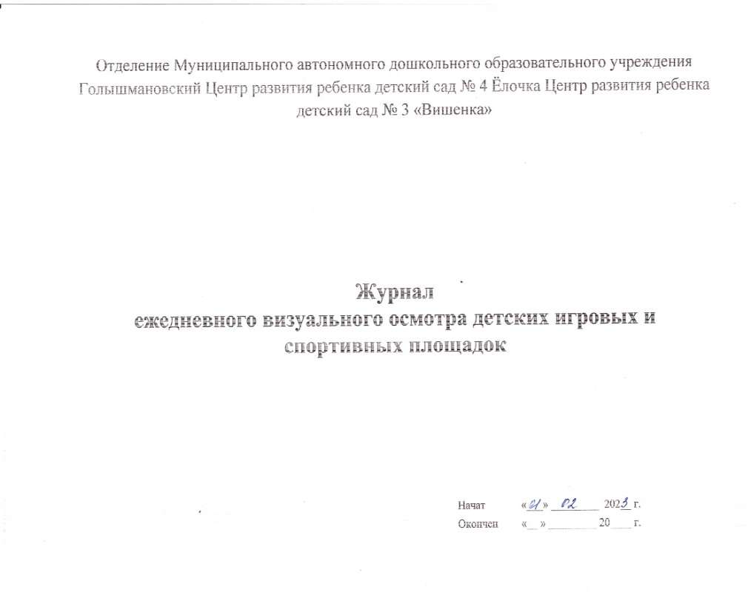
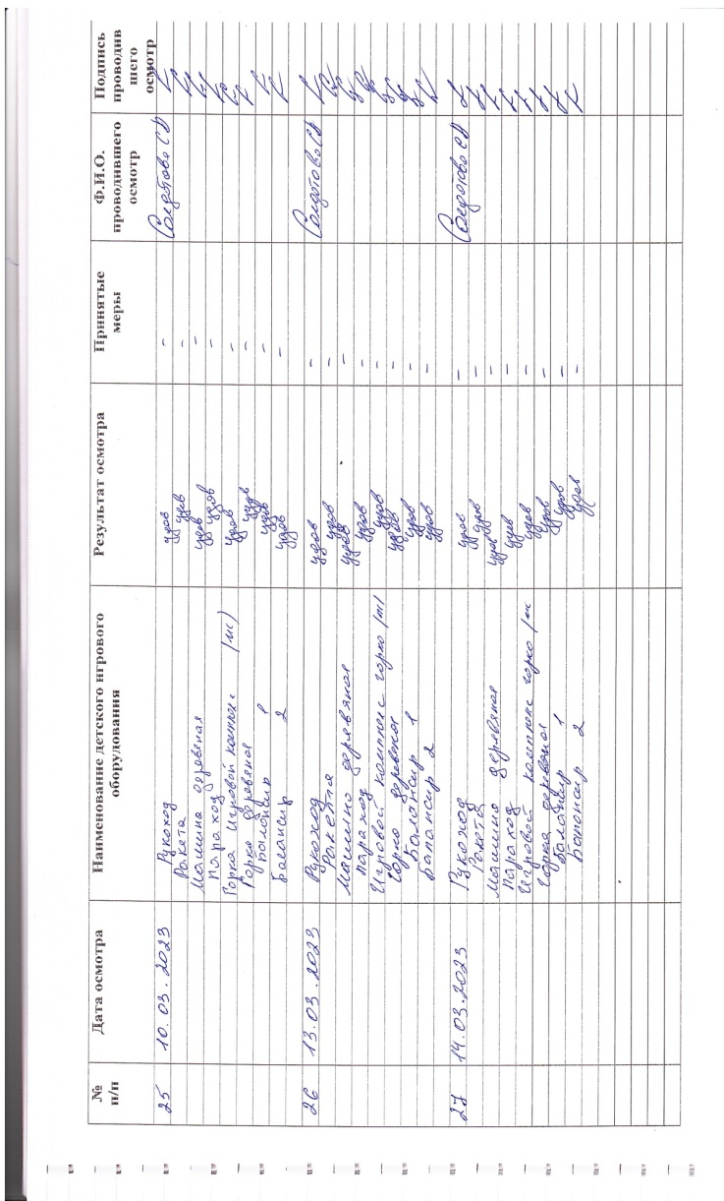
Осмотр игровых площадок
Регулярный визуальный осмотр

Slide 14
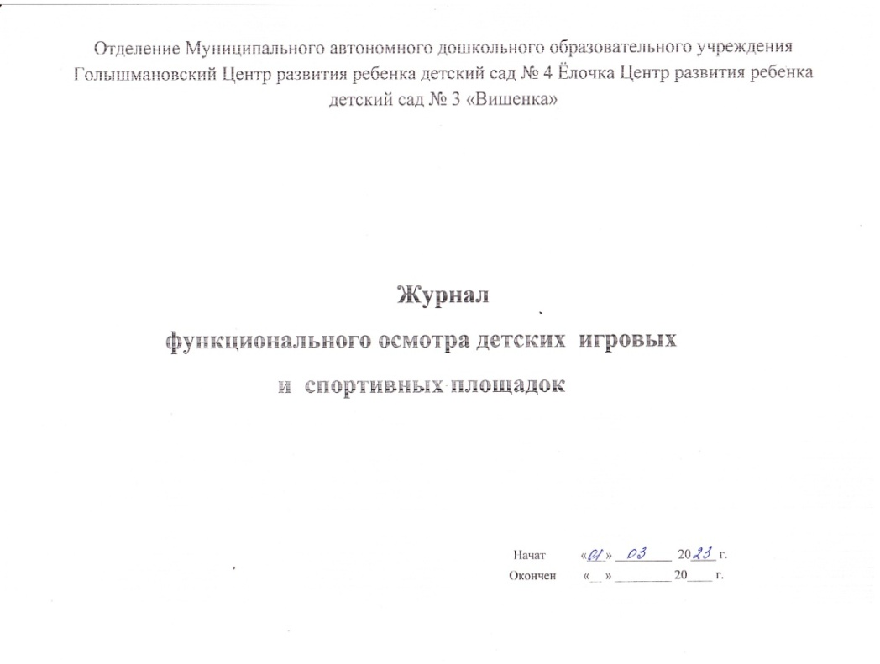
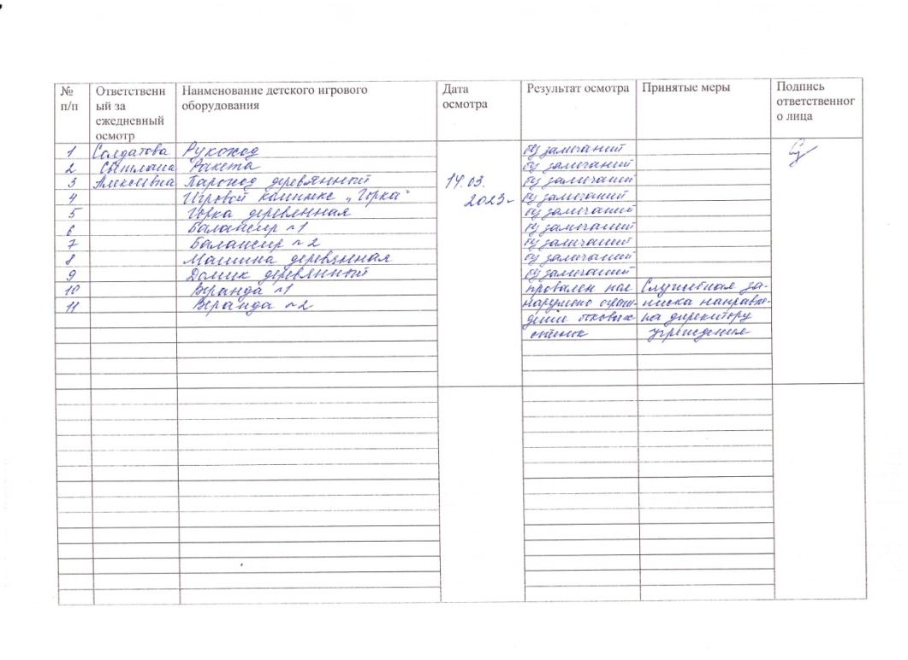
Функциональный осмотр

Slide 15
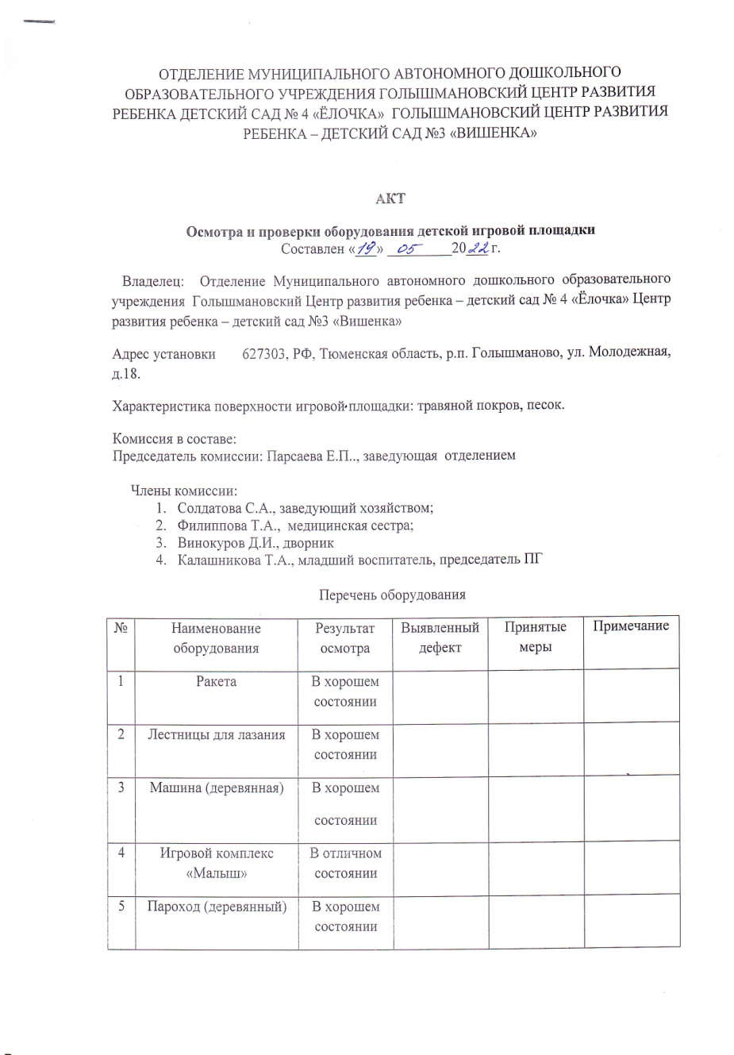
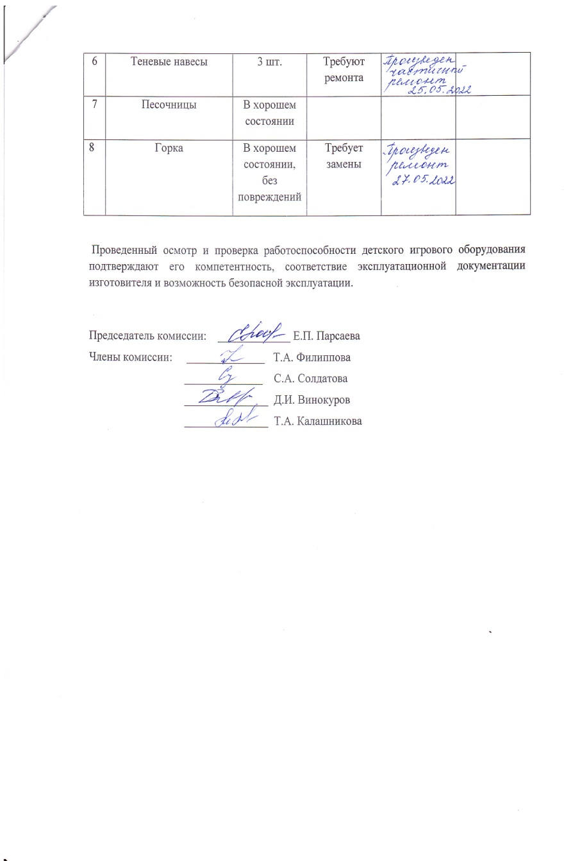
Ежегодный основной осмотр

Slide 16
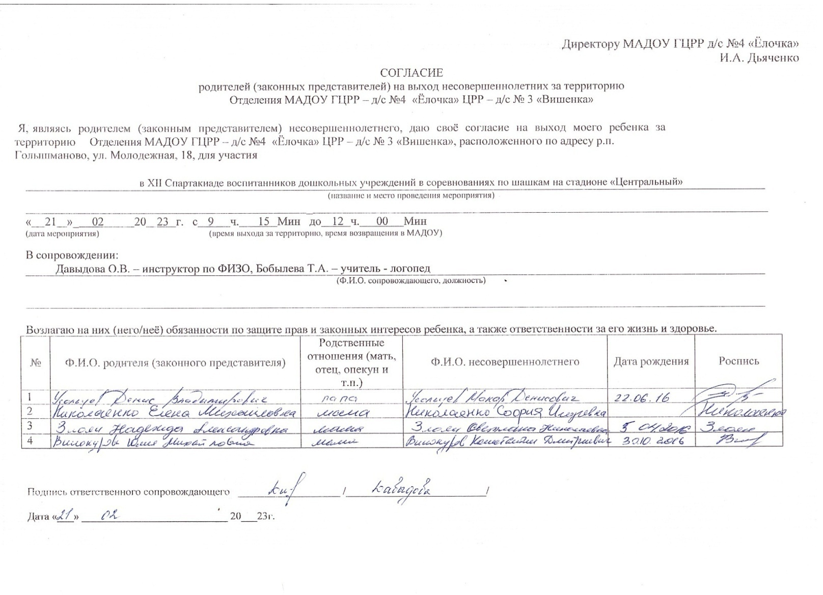
Выход детей за пределы детского сада
Согласие родителей (законных представителей) на выход несовершеннолетних за территорию детского сада

Slide 17
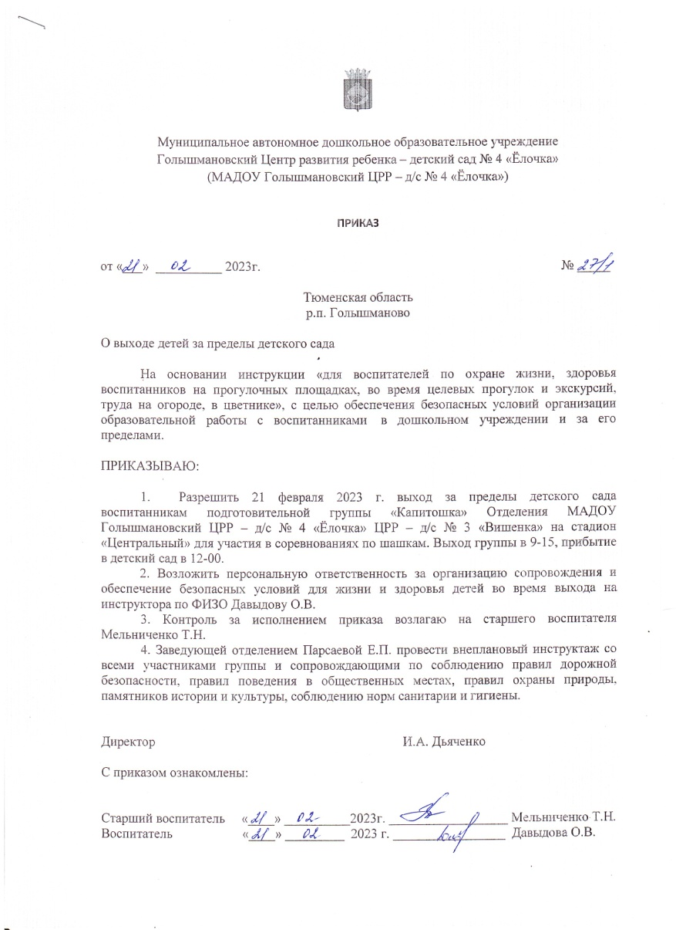
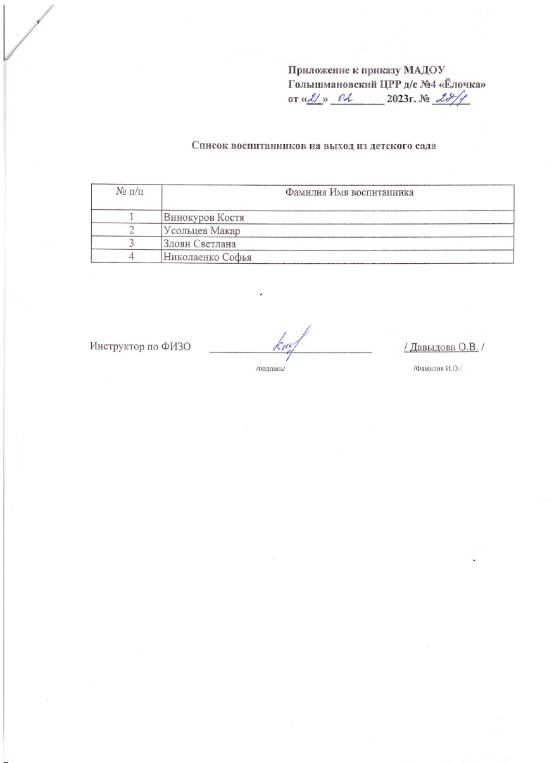
Приказ о выходе детей за пределы детского сада

Slide 18
Журнал регистрации выхода (выезда) детей за пределы территории Отделения МАДОУ Голышмановский ЦРР д/сад № 4 «Ёлочка» ЦРР – д/с № 3 «Вишенка»
Дата | Место назначения (адрес) способ передвижения | Количество детей, номер группы | Ответственный за выход детей | Время выхода из ДОУ | Сопровождающие | Время возращения в ДОУ | Подпись ответственного за выход

Slide 19
Внеплановый инструктаж
Дата проведения инструктажа | Фамилия, имя, отчество (при наличии) инструктируемого | Профессия (должность) инструктируемого | Число, месяц и год рождения инструктируемого | Вид инструктажа (первичный, повторный, внеплановый, целевой) | Причина проведения инструктажа (внепланового, целевого) | Фамилия, имя, отчество, профессия (должность) инструктирующего
21.03.2023 | Иванова Ирина Петровна | Инструктор по ФИЗО | 08.11.1986 | Внеплановый Приказ № 27 от 21.02.2023 | 39,42,49 | Парсаева Е.П., заведующая отделением

